Slide 1
2020-2021学年度第一学期第二次两组组长会议
2020.10.28

Slide 2
一、江宁区中小学教学常规工作基本要求（试行）
（一）备课 1.采用备课本备课的，教师必须将其中相应环节填写完整，备课内容应充分体现教与学的主要过程。 2.工作不满 5 年的教师及新教科目的备课必须写详案。对具备一定工作经验且教学态度认真、教学效果显著的教师（由学校认定）备课，在书写内容上可适当降低要求，写出精准、实用的简案。 3.使用集体备课的教案，应注明复备和上课时间，复备内容不得少于全案的 1/4 且用不同颜色标明。 4.导学案是引导学生学习的辅助材料，可作为教师备课的组成部分，但不得以导学案代替教师备课。 5.无论采取何种形式备课，必须留有适度的课后反思。课后反思的次数应不少于总备课数的 1/2，反思的书写形式可根据不同的备课方式确定，可在相应栏目中反映，也可另外附注。 6. 学校要根据不同学科规定的课时，定期检查教师备课数量和质量，重在质量，做好检查等第的书面记录与校内公示，并将其结果记入教师业务档案。
（二）听课 1. 每学期教师听课不少于 10 节，区教学骨干层次以上的教师不少于 15 节。教务主任听课不少于 20 节。校级领导听课不少于 30 节。 2.学科教师每学期要写出不少于 4 篇的听课、评课感想或教学反思。学校要定期开展交流、评比等活动，并及时在校内公示或结集成册。
（三）教研 1.学校要制定合理的教研奖惩机制。行政领导要带头撰写教学反思或论文。每位教师每学期应撰写至少一篇教研论文或经验总结（为本学期所教内容，且不少于2000 字）。

Slide 3
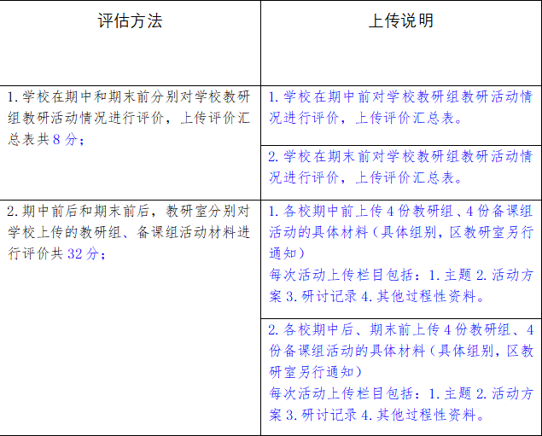
二、江宁区中小学教学检查评估（2020年9月）

Slide 4
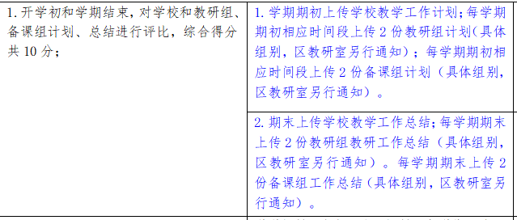
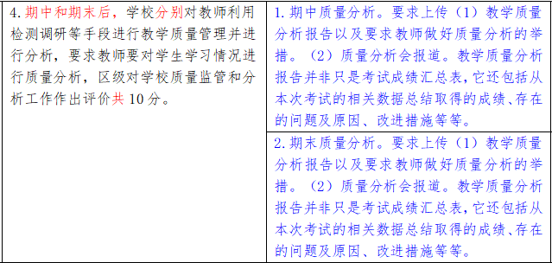
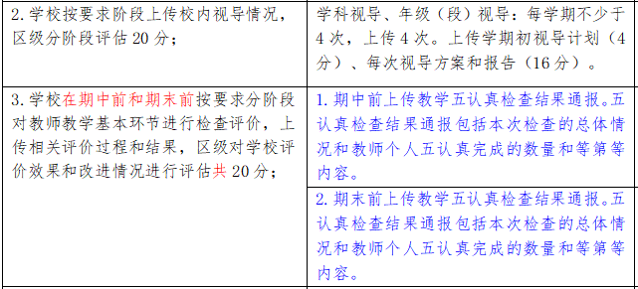

Slide 5
三、2020-2021学年第一学期期中前OA平台上传材料要求
1-1-1 学校在期中前对学校教研组教研活动情况进行评价，上传评价汇总表。
1-2-1 各校期中前上传4份教研组、4份备课组活动的具体材料（在11月9-11日内完成上传，具体组别，区教研室另行通知。）
2-1-1 学期期初上传学校教学工作计划；每学期期初相应时间段上传2份教研组计划；每学期期初相应时间段上传2份备课组计划。 高中：教研组为数学、历史各1份，备课组为高二语文、高三英语各1份
2-3-1 期中前上传教学五认真检查结果通报。五认真检查结果通报包括本次检查的总体情况和教师个人五认真完成的数量和等第等内容。
2-4-1期中质量分析。（11月20日前完成上报材料）

Slide 6
四、教研组、备课组活动开展情况
五、期中考试阅卷
六、第一次教学常规检查要求
1.重点检查作业次数和作业本使用情况
2.高一查高二，高二查高三，高三查高一

